Slide 1
Краткосрочный познавательно-творческий проект по художественно-эстетическому развитию в подготовительной группе дошкольных учреждений
«Сказочная Гжель» .
Выполнила: Эчкенко Ю.Н

Slide 2
Актуальность
Существенным содержанием русской культуры является его быт и творчество, созданные на протяжении многовековой истории. Поэтому у дошкольников необходимо не только формировать художественный вкус, но и приобщать к искусству и художественной деятельности.

Slide 3
Цель проекта:
Развивать у детей познавательный интерес к русскому народному декоративно-прикладному искусству; формировать и развивать нравственный, духовный и творческий потенциал ребенка; создать условия для активного использования знаний и опыта детей в их творческой деятельности.

Slide 4
Задачи проекта:
Познакомить детей с историей возникновения промысла и традициями гжельских мастеров;
Формировать представление детей о богатстве и разнообразии гжельского промысла, особенностях орнамента, цвета, формы;
Формировать практические умения и навыки в лепке из глины и составлении гжельских узоров по собственному замыслу, используя элементы гжельской росписи;
Прививать эстетический вкус к окружающему миру через ознакомление с предметами народного искусства, средствами выразительности изделий народных умельцев;
Закреплять представление народно-декоративных промыслов через самостоятельное стремление, выполнять работы в технике «Гжельская роспись».

Slide 5
Участники и их роль в реализации проекта
Проект реализуется в форме взаимодействия педагога, детей и родителей
Проект представляет собой цикл мероприятий по духовно-нравственному и эстетическому воспитанию детей в целях развития у дошкольников интереса к народному декоративно-прикладному искусству, предполагает привлечение родителей к духовно-нравственному воспитанию детей.

Slide 6
Ожидаемый результат:
Дети познакомятся с гжельским промыслом, его происхождением, технологией изготовления изделий, цветовой гаммой, видом росписей. Появится устойчивый интерес к народному прикладному искусству и уважение к труду мастера. Сформируются умения отличать гжельскую роспись от других ранее изученных росписей, что позволяет развивать эстетические чувства; уважать культуру своего народа; любить народное творчество; стремиться самостоятельно выполнять рисунки в технике «Гжельская роспись».

Slide 7
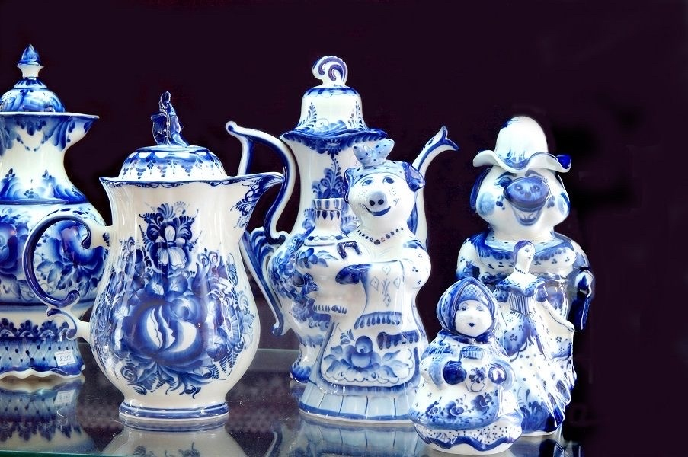
Этапы реализации проекта
Подготовительный:
Цикл бесед на тему «Народный промысел Гжель»
Чтение стихов, загадок, частушек, потешек о народных промыслах
Создание игровых ситуаций

Slide 8
Организационный:
Подготовка учебно-методического пособия, наглядного материала, изготовления дидактических игр
Разработка цикла мероприятий по теме проекта, конспектов ННОД
Оформление выставки «Сказочная Гжель»
Мастер-класс для воспитателей «Основы Гжельской росписи»
Подборка видеосюжетов, аудиозаписей, презентаций о «народном промысле Гжель»
Подготовка консультаций для родителей о влиянии народных промыслов на эстетическое воспитание детей
Организация мини-музея «Гжель»

Slide 9
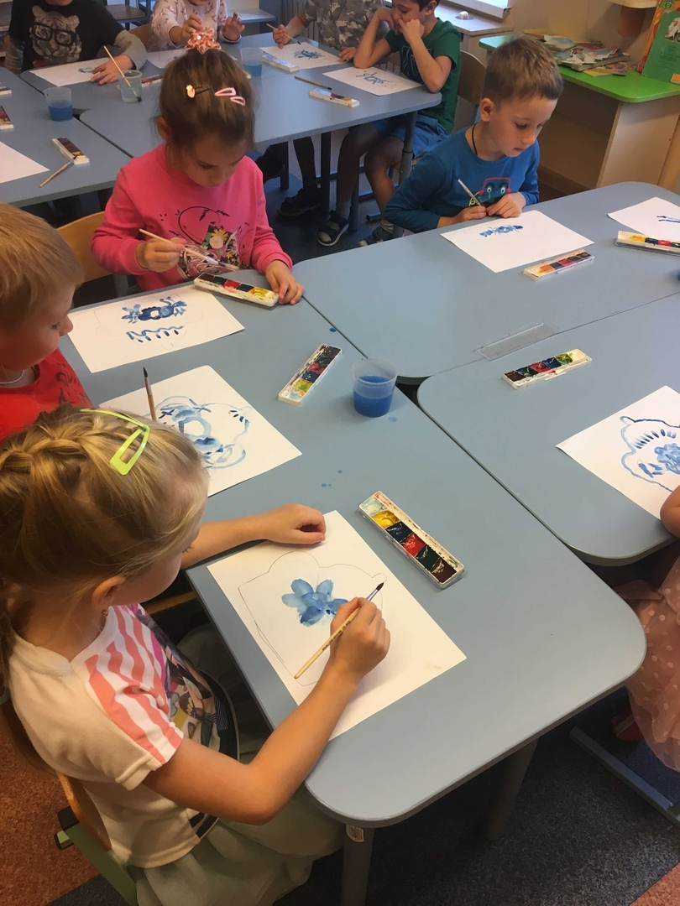
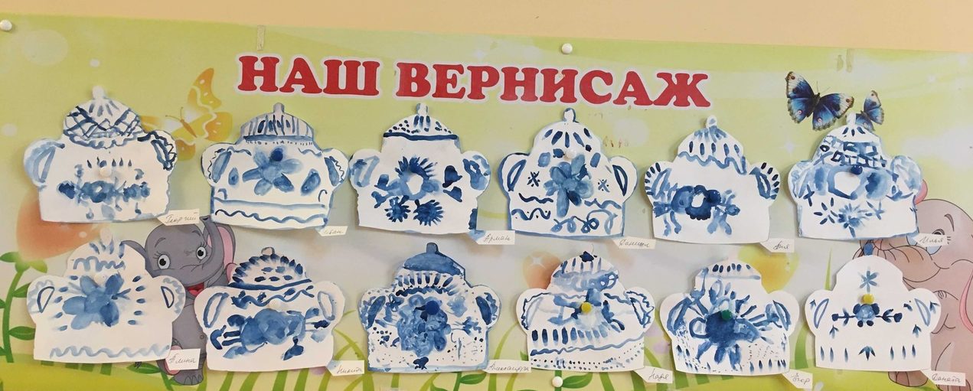
Практический:
Декоративное рисование: «Знакомство
с гжельской росписью»

Slide 10
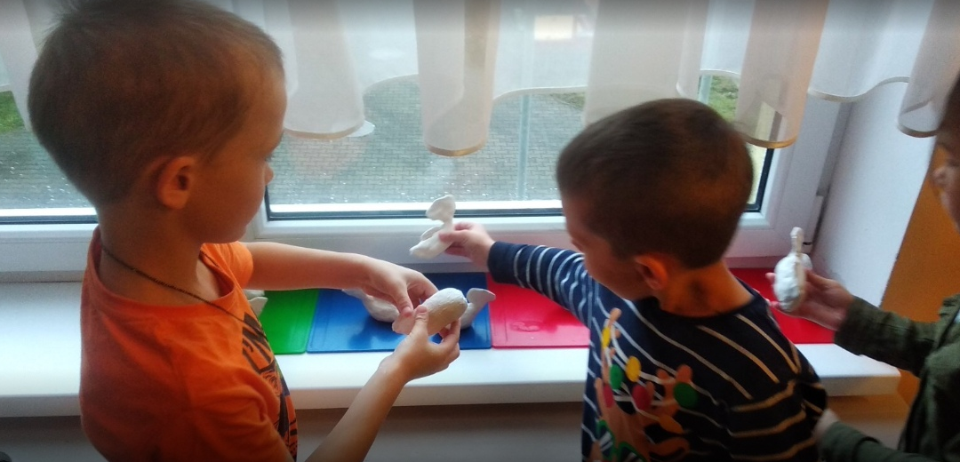
Лепка из глины «Рыбка Гжели»

Slide 11
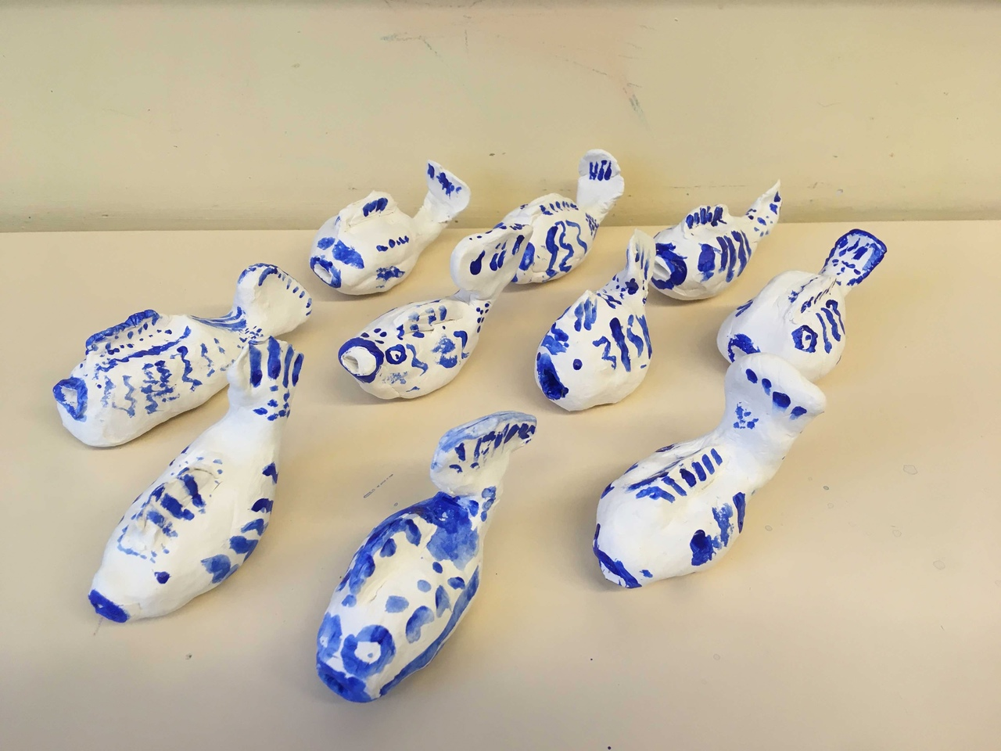
Роспись рыбки «Сине-голубое чудо»

Slide 12
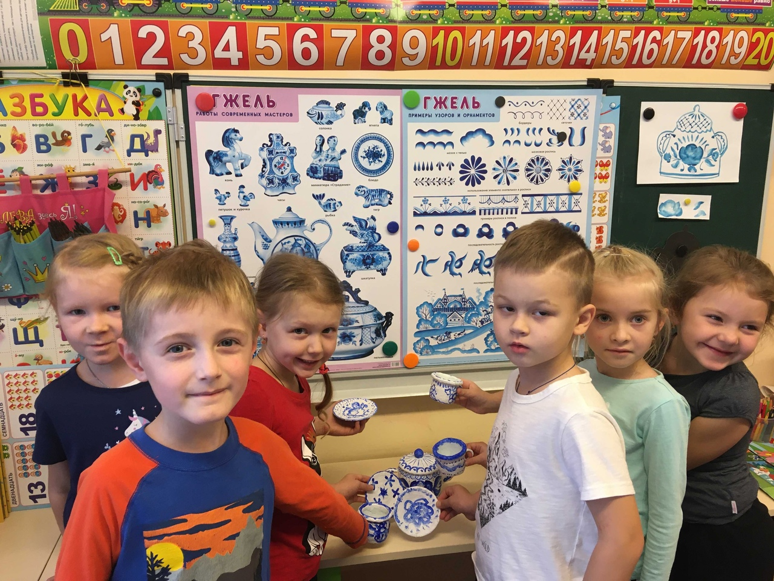
Декоративное рисование «Роспись объемного чайного сервиза Гжель»

Slide 13
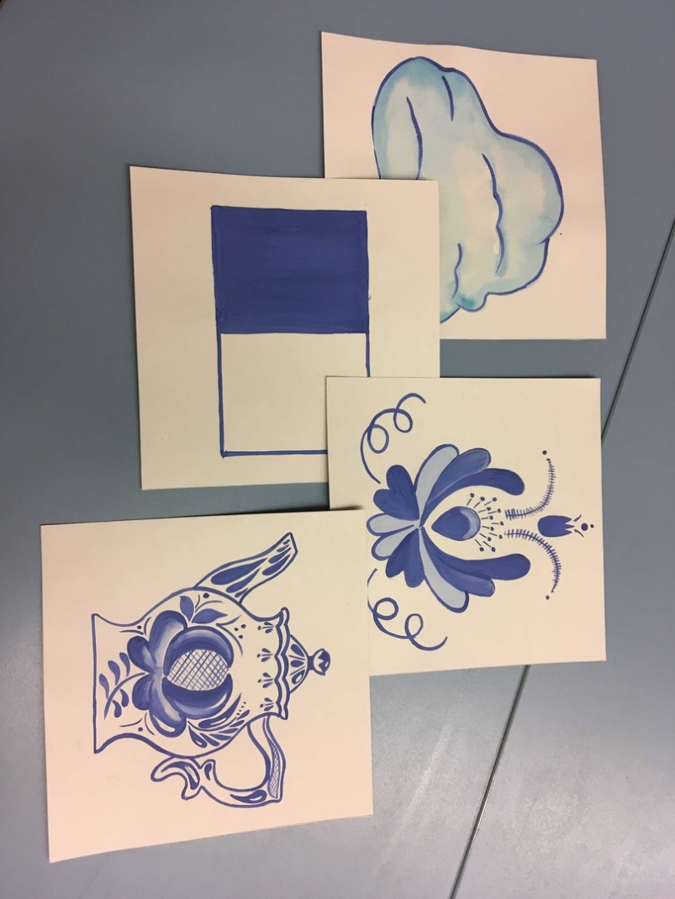
Дидактические игры
Морфологическая дорожка

Slide 14
Найди узоры
Разрезные картинки

Slide 15
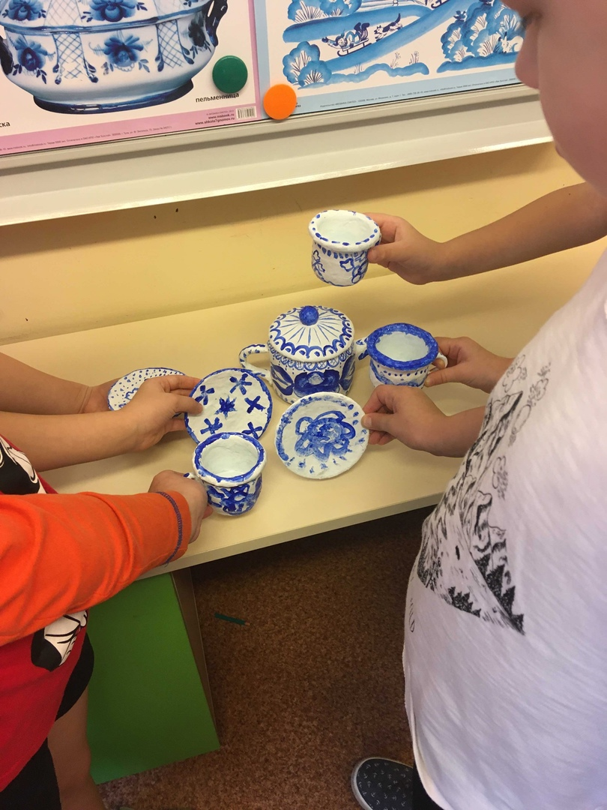
Подарок «Чайный сервиз» для методического отдела

Slide 16
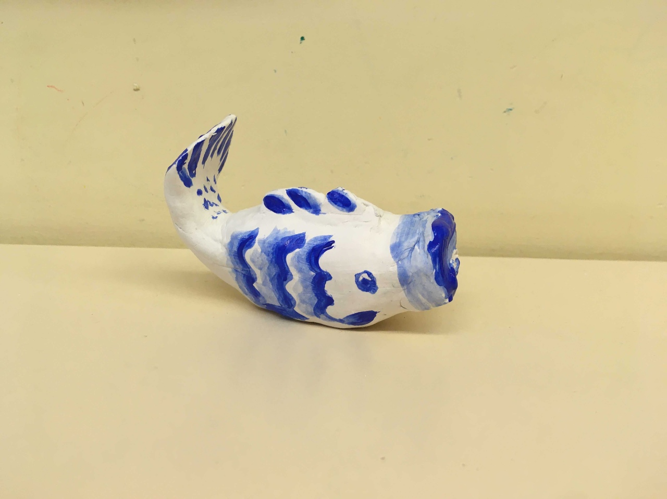
Работы педагога:

Slide 17
Мини-музей «Гжель»

Slide 18
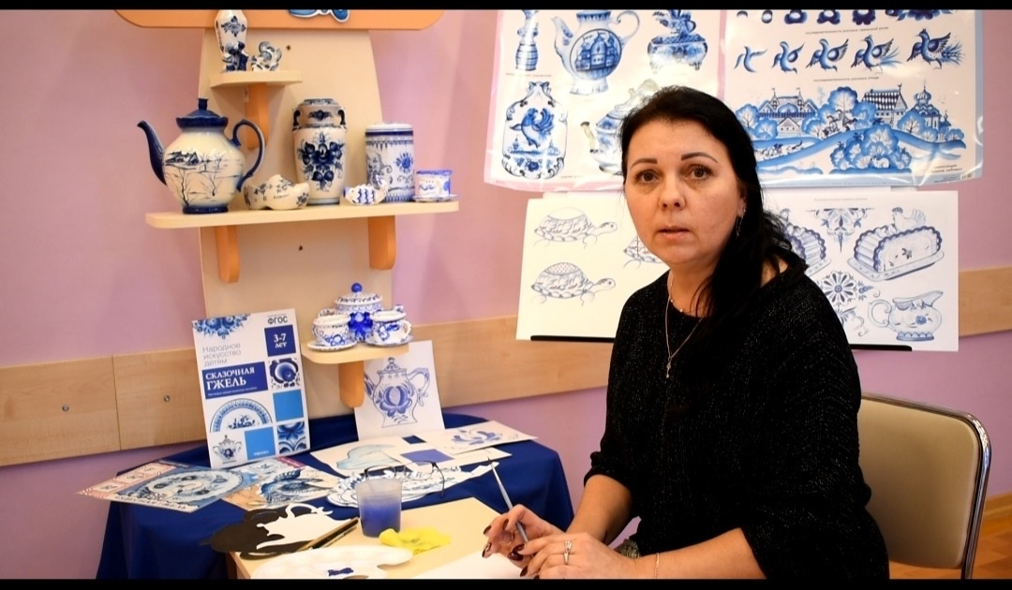
Мастер-класс для воспитателей «Основы гжельской росписи»

Slide 19
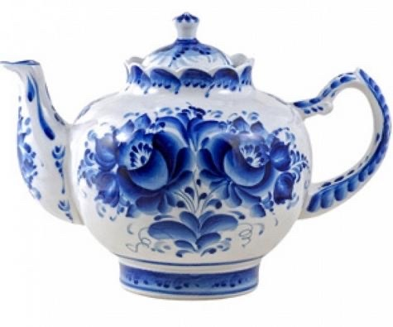
Вывод:
В ходе реализации проекта дети узнали, откуда к нам пришла синеокая сказочная Гжель, познакомились с произведениями народных мастеров, а также научились самостоятельно выполнять элементы гжельской росписи.
На мастер-классе для воспитателей педагогам
были показаны простейшие элементы узора
и возможные средства выполнения росписи
в стиле «Гжель».

